Slide 1
Stateful packet filtering vs FWNG

Slide 2
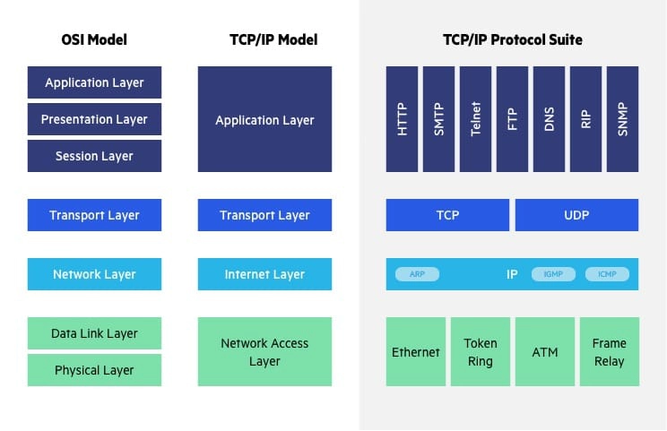
Definitioner
En “klassisk” brandvägg (generation 1 och 2) håller ordning på IP- och UDP/TCP-huvudets parametrar.
En FWNG blir i stället en “Full stack proxy”, där datat i varje applikationsprotokoll kan analyseras utifrån givna mönster.

Slide 3
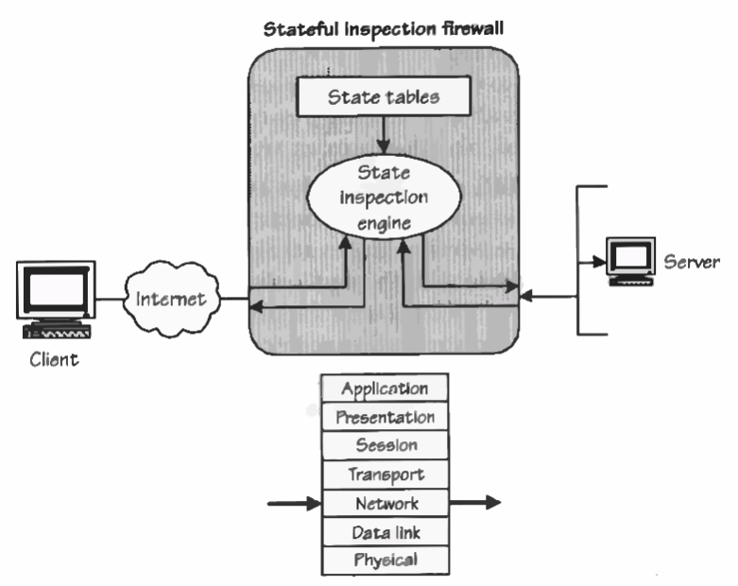
Stateful packet filtering

Slide 4
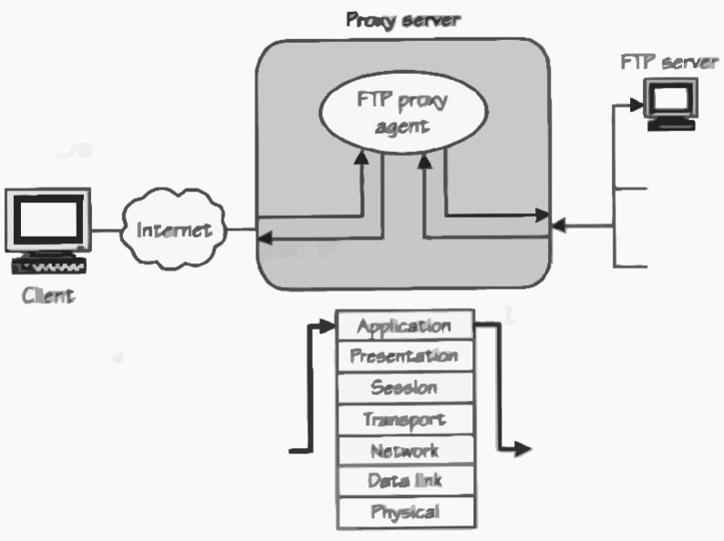
Application Proxy Firewall

Slide 5
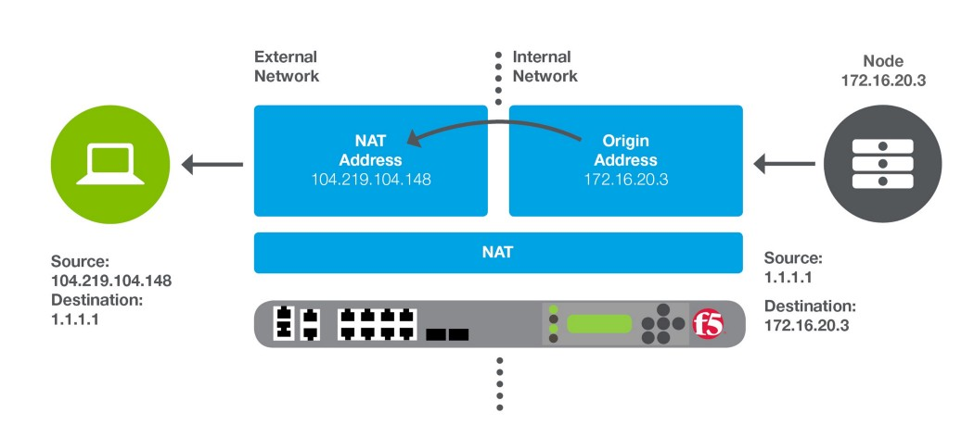
Full stack proxy/Stateful MultiLayer Inspection

